Slide 1

Холодная война
Презентацию подготовил
Учащийся 11-1 класса
Довженко Виталий

Slide 2
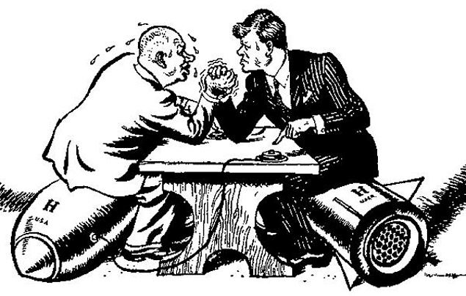
Что такое “cold war”
«Холодная война» - это состояние напряжённой конфронтации в отношениях между капиталистическими и социалистическими странами во главе с США и СССР

Slide 3
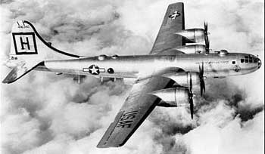
Холодная война сопровождалась
бомбардировщик B-29, США
гонкой вооружений и усиленной подготовкой к «горячей» войне;
соперничеством во всех сферах общественной жизни;
острой идеологической борьбой и созданием образа внешнего врага;
борьбой за сферы влияния в мире;
Локальными вооруженными конфликтами.

Slide 4
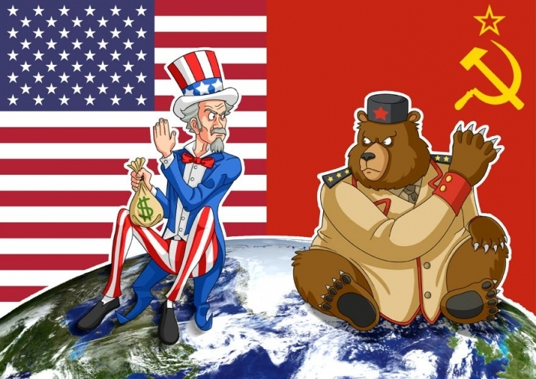
Причины
Отсутствие общего врага у стран антигитлеровской коалиции
Стремление СССР и США к доминированию в послевоенном мире
Противоречия между капиталистической и социалистической общественно-политическими системами.
Политические амбиции руководителей СССР(Иосиф Сталин) и США (Гарри Трумэн

Slide 5
Начало «холодной войны»
Похолодание в отношениях между СССР и США появились сразу после окончания Второй мировой войны
Начало «холодной войне» было положено в марте 1946 речью в Фултоне Уинстона Черчилля
Провозглашение в 1947 Г. Трумэном доктрины ещё более ухудшило отношения СССР со своими бывшими союзниками
Фултонская речь Черчилля и доктрина Трумэна были восприняты СССР как призыв к войне

Slide 6
Доктрина Трумэна основные положения:
Оказание экономической помощи странам Европы
Создание военно-политического союза западных стран под руководством США
Размещение вдоль границ СССР сети военных баз США
Поддержку внутренней оппозиции в странах Восточной Европы
Использование ядерного оружия

Slide 7
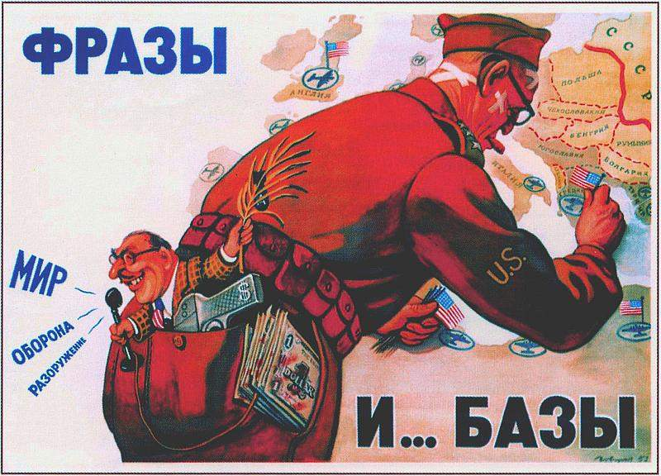

Slide 8
Последствия «холодной войны» для СССР
Огромные расходы на гонку вооружений
Расходы на поддержку стран-сателлитов (стран, входящих ОВД)
Установление «железного занавеса», ограничение контактов со странами Запада
Ужесточение внутриполитического курса
Отсутствие доступа к новейшим зарубежным технологиям, технологическое отставание от стран Запада

Slide 9
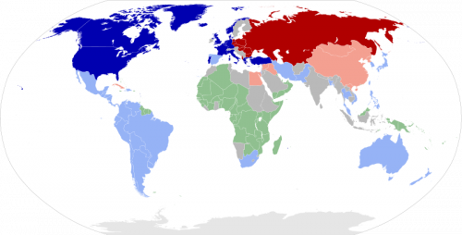
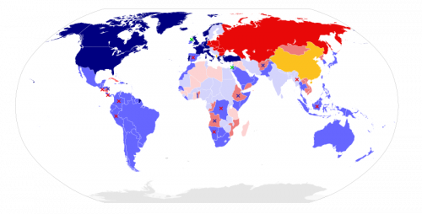
Двуполярный мир в 1959 году
Двуполярный мир в 1980 году

Slide 10
Источники
http://www.coldwar.ru/
https://ru.wikipedia.org/wiki/%D0%A5%D0%BE%D0%BB%D0%BE%D0%B4%D0%BD%D0%B0%D1%8F_%D0%B2%D0%BE%D0%B9%D0%BD%D0%B0

